Slide 1

Skekkjur í mælingum og lengdarmælingar
BT LAM1012
Haust 2023

Slide 2

Hvað veldur skekkjum í mælingum
Náttúrlegar skekkjur
Tækisskekkjur
Mannlegar skekkjur

Slide 3
Skekkjur í mæilngum
Hægt er að flokka skekkjur í mælingum í þrjá flokka
Mistök
Kerfisbundnar skekkjur
Slembiskekkjur

Slide 4
Mistök
Mistök í mælingum geta stafað af mörgum þáttum
  Misskilningur
  Kæruleysi
  Þreytu
  Slæm ákvörðunartaka
  Kunnáttuleysi
Oftast auðvelt að finna stórar skekkjur

Slide 5
Kerfisbundnar skekkjur
Skekkjur sem hægt er að leiðrétta
Getur verið bæði verið tengt tækjabúnaði en einnig umhverfis aðstæðum
Dæmi: 10m málband er í raun 9.99 við þær aðstæður sem mælt er

Slide 6
Slembiskekkjur
Slembiskekkja (Random error)
Þær skekkjur sem eftir eru þegar búið er að leiðrétta mistök og kerfisbundnar skekkjur
  Tækjabúnaður
  Umhverfisáhrif
Eitthvað sem við höfum litla stjórn á fyrir utan það að forðast að mæla við vissar aðstæður
Fylgja lögum um líkindafræði

Slide 7
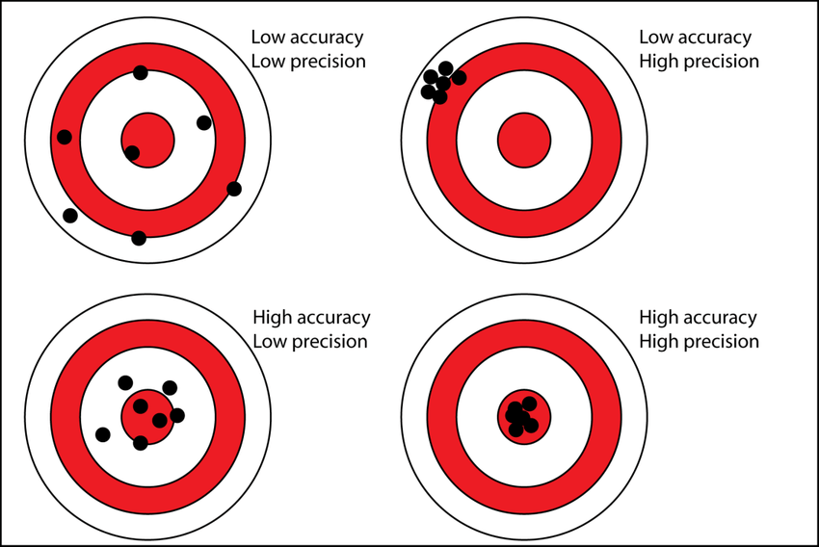
Algild nákvæmni og innbirgðis nákvæmni

Slide 8
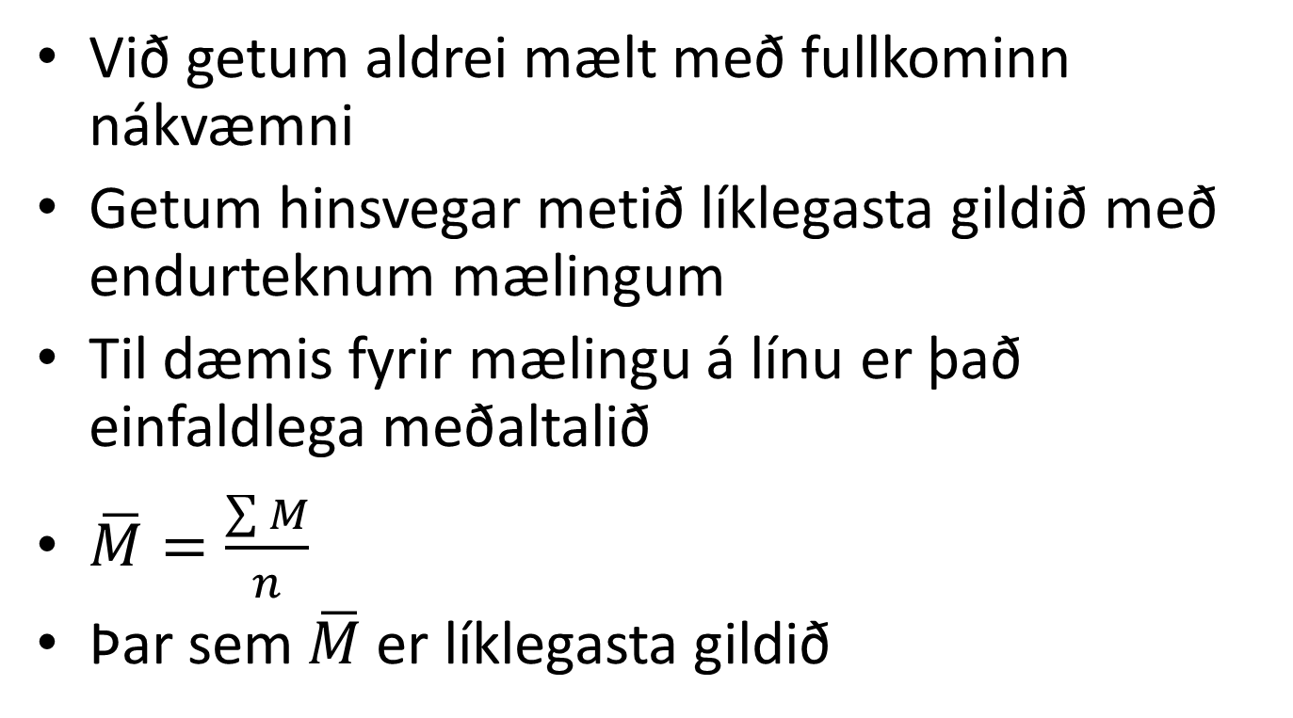
Mat á slembiskekkum (skekkjum)
Við getum aldrei mælt með fullkominn nákvæmni
Getum hinsvegar metið líklegasta gildið með endurteknum mælingum
Til dæmis fyrir mælingu á línu er það einfaldlega meðaltalið
$\overline{M}=\frac{\sum{M}}{n}$
Þar sem $\overline{M}$ er líklegasta gildið

Slide 9
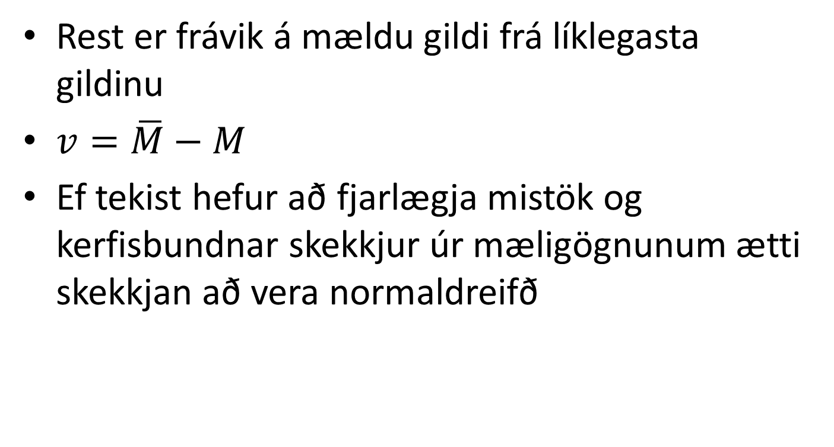
Restar (Residual)
Rest er frávik á mældu gildi frá líklegasta gildinu
$v=\overline{M}−M$
Ef tekist hefur að fjarlægja mistök og kerfisbundnar skekkjur úr mæligögnunum ætti skekkjan að vera normaldreifð

Slide 10
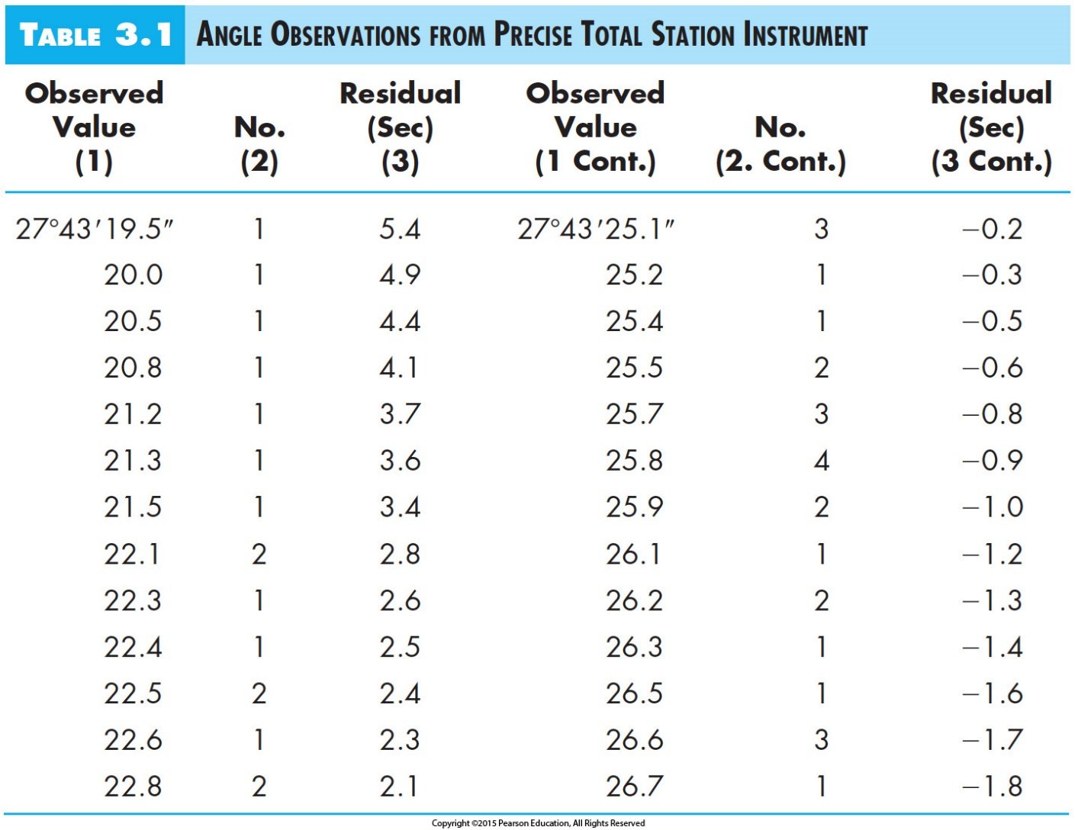
Dæmi 100 mælingar á sama horni

Slide 11
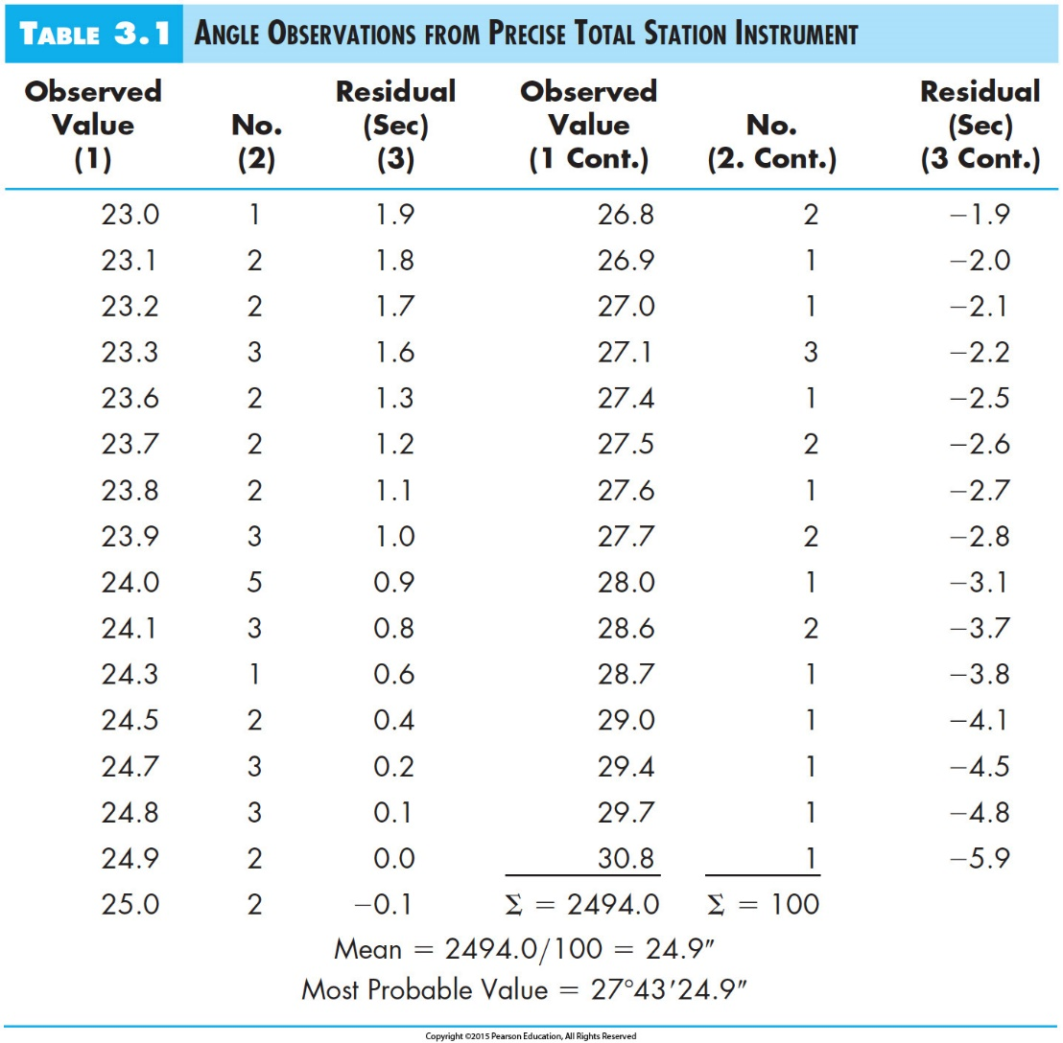
Dæmi 100 mælingar á sama horni

Slide 12
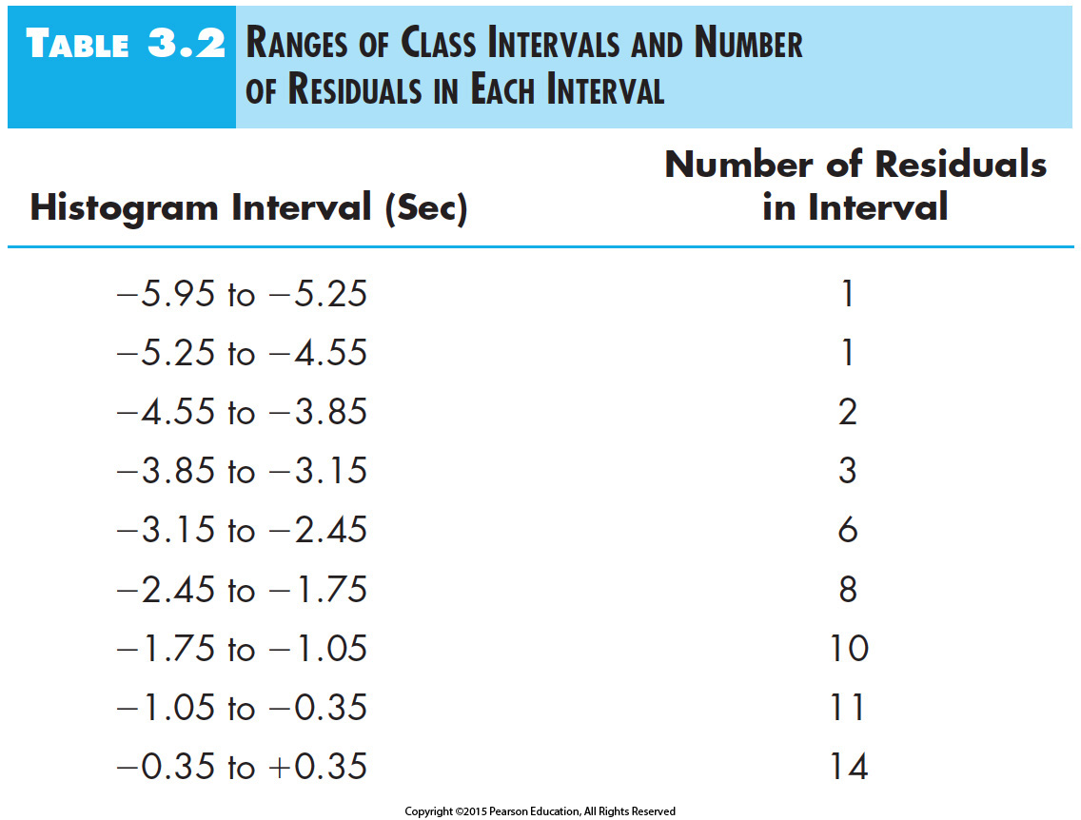
Gott að gera tíðnirit

Slide 13
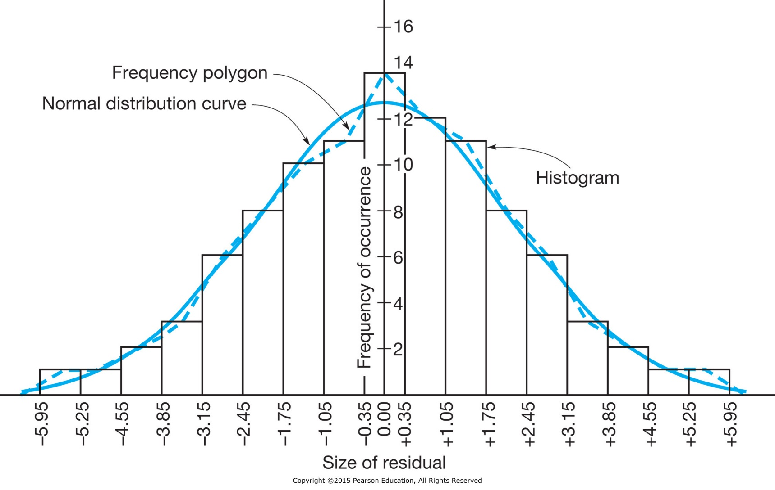
Tíðnirit

Slide 14
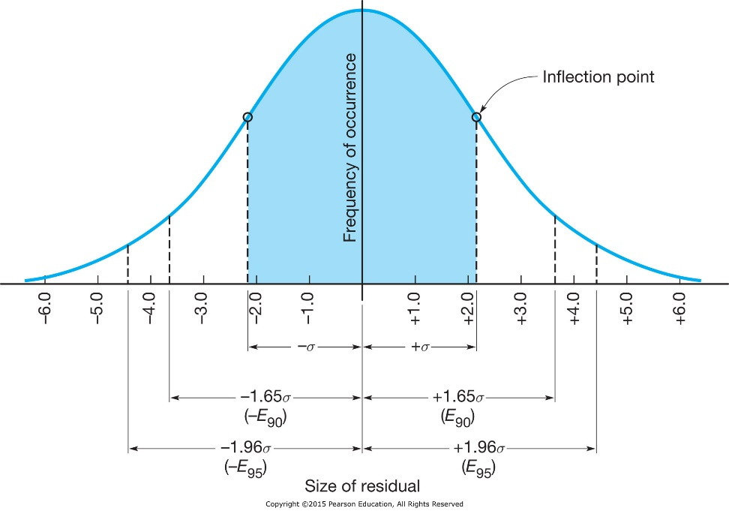
Flatarmálið undir kúfunni táknar heidar skekkju í öllum mælingum
Getum séð líkurnar á því að mælingin sé á ákveðnu bili

Slide 15
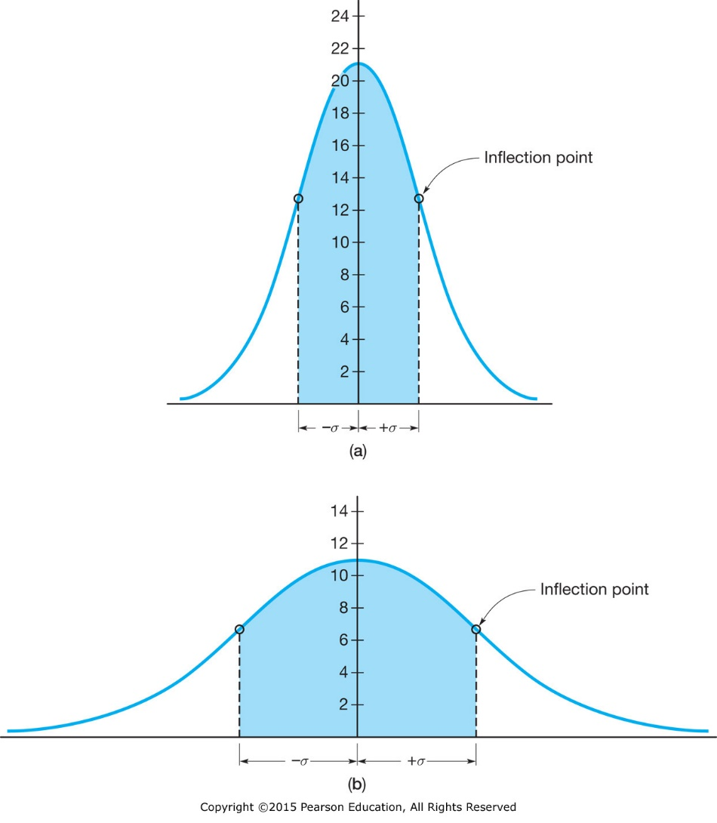
Mælingar gerðar með betri og verri mælibúnaði

Slide 16
General law of propability
Litlar restar(skekkjur) eru algegnari en stórar og eru því líklegari
Fyrir normaldreifðar skekkjur þá er líklegt að mjög stórar skekkjur séu mistök frekar en slembiskekkjur
Jákvæðar og neikvæðar skekkjur eru jafn líklegar

Slide 17

Mælikvarði á nákvæmni
Staðafrávik
Þar sem v er rest
n er fjöldi mælinga
Variance (Dreyfni) er staðalfrávik í öðru veldi
Líkurnar á að rest sé innan við ±σ er 68.3%
$$σ=±\sqrt{\frac{\sum{v^{2}}}{n−1}}$$

Slide 18

Túlkun á mælingum
50, 90 og 95% skekkjur
50% skekkja er kölluð líkleg skekkja
90% og 95% skekkjur eru oftast notaðar í mælingum til að tilgreina gæðakröfur mælingarinnar.
95% skekkja sem er algegnari krafa eru oft kölluð 2σ
3σ er 99.7% skekkja. Oft notuð til hafna ákveðnum mælingum.
$$\begin{matrix}E_{50}=0.6745σ \\ E_{90}=1.6449σ \\ E_{95}=1.9599σ\end{matrix}$$

Slide 19
Skekkjur í summum mælinga
Dæmi um notkun þrjár mældar vegalengdir með mismunandi skekkju
Ef mikill munur er á nákvæmninni verður stærsta skekkjan mjög ríkjandi
Sýnidæmi 3.2 í Elementary Surveying bls. 81

Slide 20
Skekkjur í röðum mælinga
Dæmi: Fjöldi horna mældur með sama tæki, sömu vinnubrögðum og við sömu aðstæður
Þar sem er er áætluð skekkju og n er fjöldi mælinga
Sýnidæmi 3.3-3.5 í Elementary surveying bls. 82

Slide 21
Skekkjur í margfeldi mælinga
Dæmi útreikningur á flatarmáli
Þar sem A og B eru lengdir og Ea og Eb eru skekkjur
1 cm skekkja í mælingu 100x100m eru 1.4 fermetrar
Sýnidæmi 3.6 í Elementary surveying bls. 83

Slide 22
Önnur atriði
Skilyrt útjöfun
  Hornasumma þríhyrnings í plani er 180°
  Mælingar milli þekktra fastmerkja
Vegnar mælingar
  Nákvæmari mælingar geta fengið meira vægi
Útjöfnun (Least Squares Adjustment)
  Notað til að jafna út skekkjur í stærri mælinetum

Slide 23
Lengdarmælingar
Hægt er að mæla lengdir á mismundi hátt
  Skerfun
  Snúningsmælir (odometer)
  Lengdarkíkir
  Takkímetría (Taheometry)
  Subtense bar
  Málband
  Rafrænar lengdarmælingar
  GNSS (GPS)
Fjöllum fyrst og fremst um mælingar með málbandi og rafrænar lengdarmælingar í dag

Slide 24
Takkímetría
Einfaldar lengdarmælingar
Efri aflestur 1,507
Neðri aflestur 1,473
Mismunur 0,034
Fjarlægð=100xMismunur
=> Fjarlægð = 3,4 m
1.5

Slide 25
MÁLBAND
Er eitt mest notaða tækið við mælingar
  Notað jafnt af iðnaðarmönnum sem tæknimönnum
  Mikilvægt er að hafa í huga þær skekkjur og villur sem upp geta komið við notkun málbands, sér í lagi þegar um lengri vegalengdir er að ræða
  Helstu atriði eru:
    Halli
    Stöðlun
    Tog
    Hitastig
    Slaki
    Tegund

Slide 26
MÁLBAND
Málband
D = 50 m
Leiðrétting vegna halla
2%
D_{2%} = 49,990 m
θ
Δh
2% = 1,00 m
L = 50 m

Slide 27
MÁLBAND
Leiðrétting vegna stöðlunar
  Þar sem l_{B} er grunnlengd milli þekktra punkta
  l_{F} er aflestur málbands á grunnlengd við staðalskilyrði
  L er lengdin í okkar mælingu

Slide 28
MÁLBAND
10kg
L = 50 m
Leiðrétting vegna togs
  Gildir fyrir stálmálbönd
  Þar sem T_{F} er togkrafturinn sem notaður er við mælingu
  T_{S} er togkrafturinn við staðalaðstæður
  A er þverskurðarflatarmál málbandsins [mm²]
  E er elastískur stuðull, venjulega 200.000 N/mm²

Slide 29
MÁLBAND
L = 50 m
Leiðrétting vegna hitabreytinga
  Gildir fyrir stálmálbönd
  Þar sem α er þanstuðull stáls (1,12x10⁻⁵)
  t_{f} er hitastig við mælingu
  t_{S} er staðalhitastigið (oftast miðað við 20°c)

Slide 30
MÁLBAND
D_{sag}=?
Leiðrétting vegna slaka
  Gildir fyrir stálmálbönd
  Þar sem θ er hornið ef ekki mælt lárétt
  w er þyngd málbandsins á hvern lengdarmetra
  W er heildarþyngd málbandsins
  T_{F} er togkrafturinn sem notaður er við mælingu

Slide 31
MÁLBAND
Stálmálbönd eru nákvæmari en plastmálbönd
Mikilvægt að huga að leiðréttingu ef mikillar nákvæmni er krafist í mælingu
Samantekt á leiðréttingum:

Slide 32
MÁLBAND - SÝNIDÆMI
30 m málband er notað til að mæla á milli punktanna A og B. Eftirfarandi gildi voru mæld:
L_{AB} = 29,872 m
Halli = 3,67°
Hiti = 5 °C
Tog = 120 N
Eftirfarandi upplýsingar höfum við um málbandið:
l_{F} = 30,014 m, l_{B} = 30,000 m
t_{s} = 20 °C, a = 1,12x10⁻⁵
w = 0,17 N/m
A = 2 mm², E = 200.000 N/mm²

Slide 33
MÁLBAND - SÝNIDÆMI
Byrjum á að setja inn í jöfnurnar, fyrst reiknum við út leiðrétting fyrir hallann:
Næst reiknum við út leiðréttingu vegna stöðlunar:
Þá reiknum við út leiðréttingu vegna togs:

Slide 34
MÁLBAND - SÝNIDÆMI
Þessu næst reiknum við út leiðréttingu vegna hitastigs
Síðast reiknum við leiðréttingu vegna slaka:
Að lokum setjum við inn í heildarjöfnuna og fáum endanlegt svar:

Slide 35
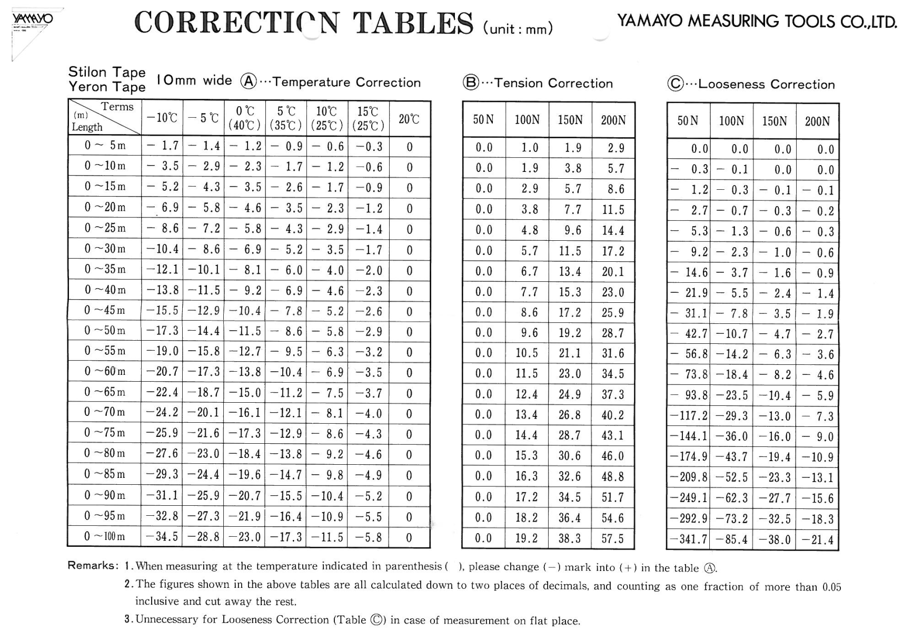
MÁLBAND

Slide 36
Rafrænar lengdarmælingar EDM
EDM lengdarmæling byggir á því hvernig rafsegulbylgjur breiðast út í andrúmsloftinu
Hraða útbreiðslunnar er lýst með eftirfarandi jöfun
V=fλ
Þar sem V er hraðinn, f er tíðni og λ er bylgjulengd

Slide 37
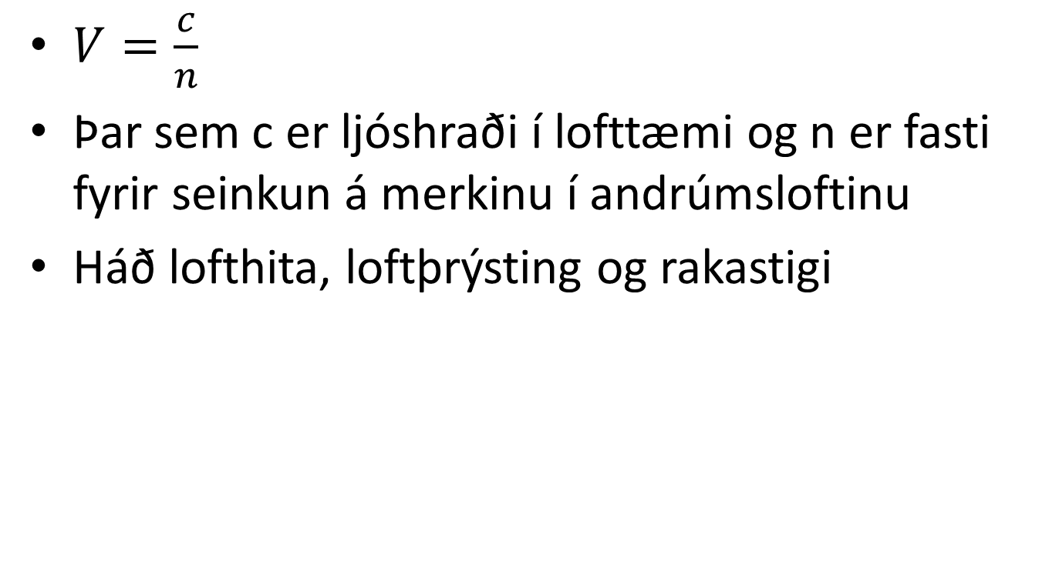
Rafrænar lengdarmælingar
$V=\frac{c}{n}$
Þar sem c er ljóshraði í lofttæmi og n er fasti fyrir seinkun á merkinu í andrúmsloftinu
Háð lofthita, loftþrýsting og rakastigi

Slide 38
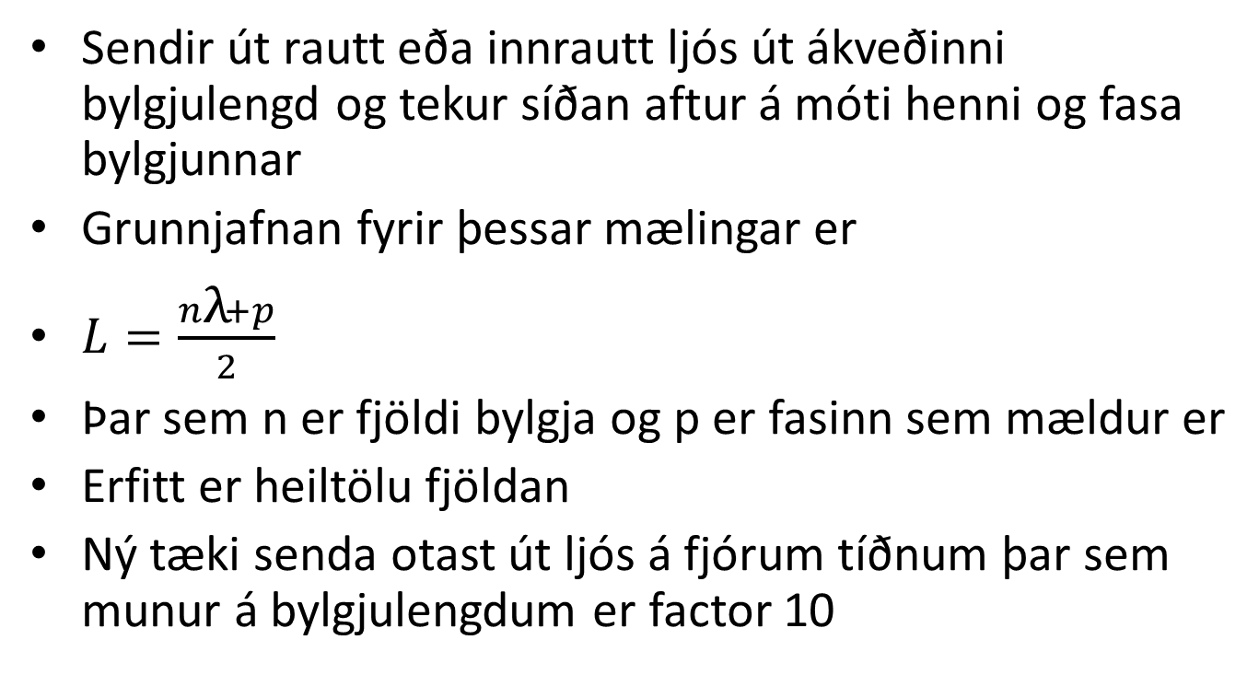
Lengdarmælir
Sendir út rautt eða innrautt ljós út ákveðinni bylgjulengd og tekur síðan aftur á móti henni og fasa bylgjunnar
Grunnjafnan fyrir þessar mælingar er
$L=\frac{n\text{λ}+p}{2}$
Þar sem n er fjöldi bylgja og p er fasinn sem mældur er
Erfitt er heiltölu fjöldan
Ný tæki senda otast út ljós á fjórum tíðnum þar sem munur á bylgjulengdum er factor 10

Slide 39
LENGDARMÆLINGAR
Burðarbylgja t.d. laser
eða infrarautt ljós
Mæling á
fasamismun
Mismunandi
tíðnibylgjur
Tíðni: 14.984MHz λ: 10.000m → 7.142m
1.4984MHz 100m → 67.14m
149.84KHz 1000m → 867.1m
14.984KHz 10000m → 3867m
3867.142m

Slide 40
Endurkast
Oftast er ljósinu endurkastað með prismum en sum tæki geta tekið á móti endurkasti frá hlutum í náttúrunni en það fer vegalengdin sem hægt er að mæla eftir yfirborðseiginleikum

Slide 41
Útreikingar á láréttri vegalengd
Þarf að leiðrétta fyrir hæðarmun og krappa jarðar á lengri vegalengdum
Mælitækið og endurvarpinn eru ekki endilega í sömu hæð og því þarf einnig að að leiðrétta fyrir því.
Sýnidæmi 6.2

Slide 42
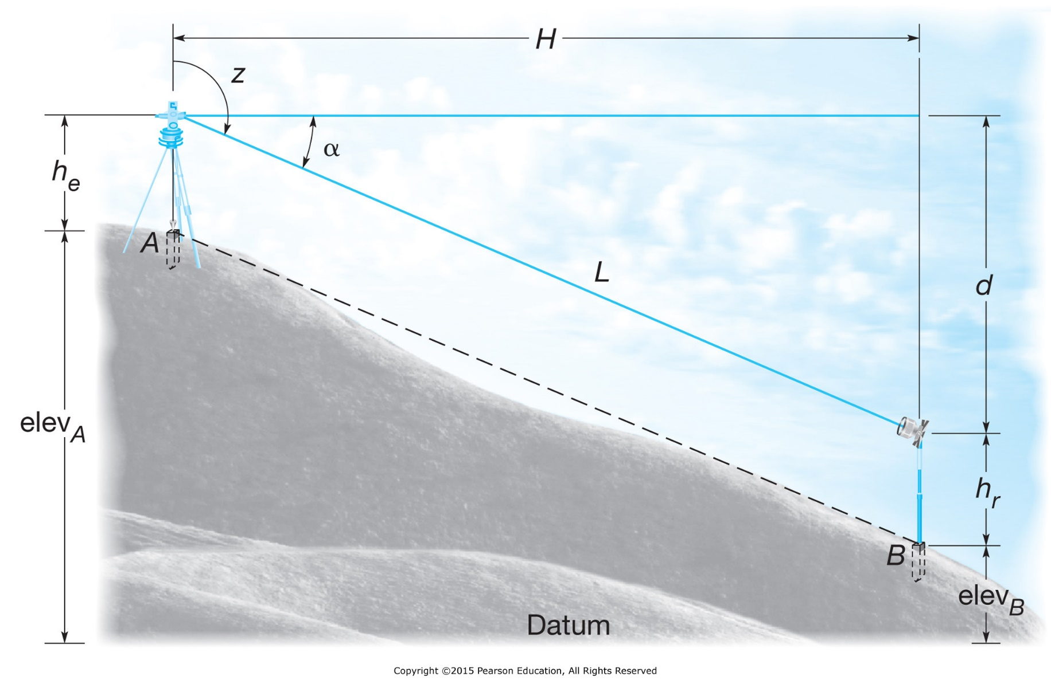

Slide 43
Skekkjur í EDM mælingum
Nákvæmni lengdarmælis er oftast gefin upp sem tvískipt tala fasti E_{c} og viðbót háð mælilengd
Dæmi 3mm+1ppm
Annar þáttur sem kemur inn tengist nákvæmni í uppstillingu á tækis E_{i} og endurvarpa E_{r}
Heildarskekkjan verður

Slide 44
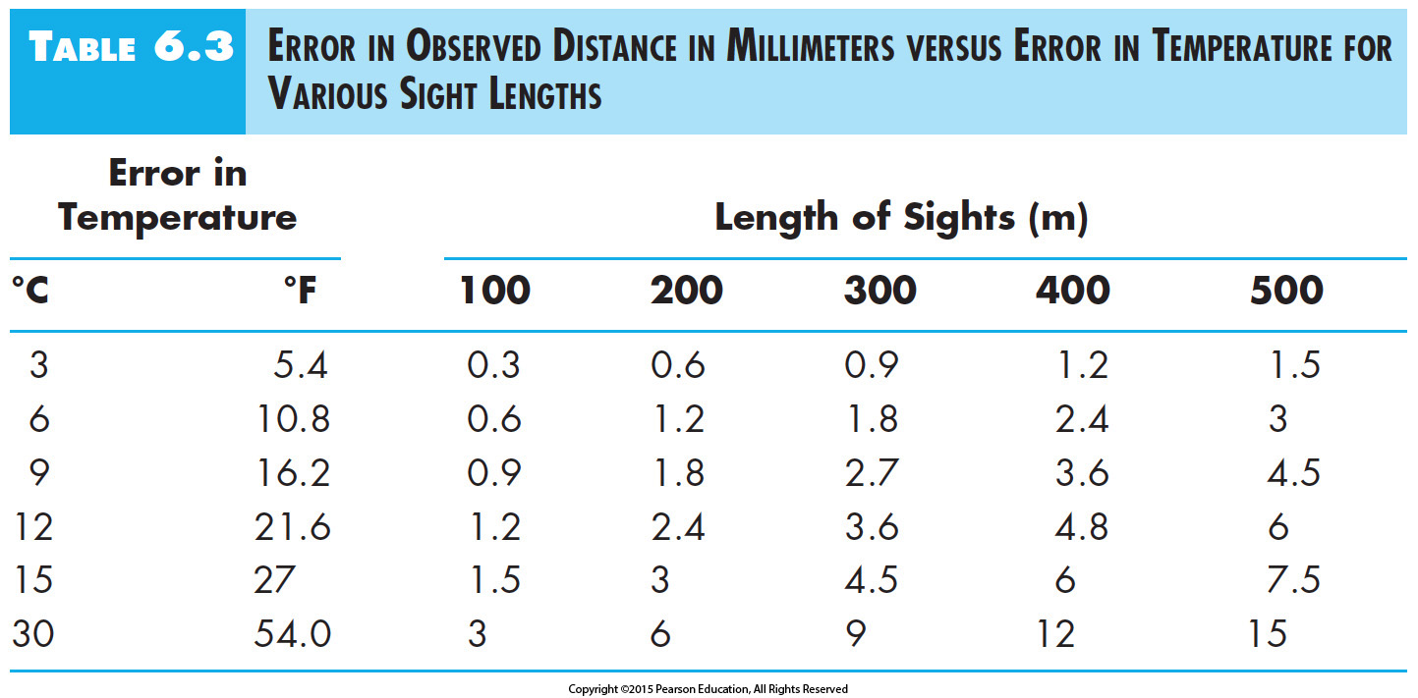
Skekkjur vegna hitastigs

Slide 45
Mælingar með fjarlægðamæli
Fjarlægðarmælir hefur tekið við hlutverki málbandsins að sumu leyti
Helstu kostir
  Hægt að vera einn að mæla
  Nákvæmir
  Getur séð mælipunktinn
  Getur framkvæmt einfaldar reikniaðgerðir
Helstu ókostir
  Þarf að hafa flöt sem endurkastar bylgjunni

Slide 46
Mælingar með Leica Disto
Margar tegundir með mismunandi eiginleikum
  Óbeinar mælingar
    Pyþagóras eða hornamælingar
  Mælingar á hæð
  Myndmælingar
  Hægt að tengja við snjalltæki
Leica DISTA Plan App
  Einfalt að teikna upp og mæla rými
  Hægt að taka mynd og málsetja

Slide 47
Lesefni í Elementary Surveying
Kaflar 3 og 6

